Slide 1


PELADANEWS
PeladaNews
Noticias e peladas em SP

Slide 2

Contexto
Plataforma desenvolvida para usúarios que não tem tempo para acompanhar os jogos e para usúarios que gostam de jogar sua pelada.

Slide 3
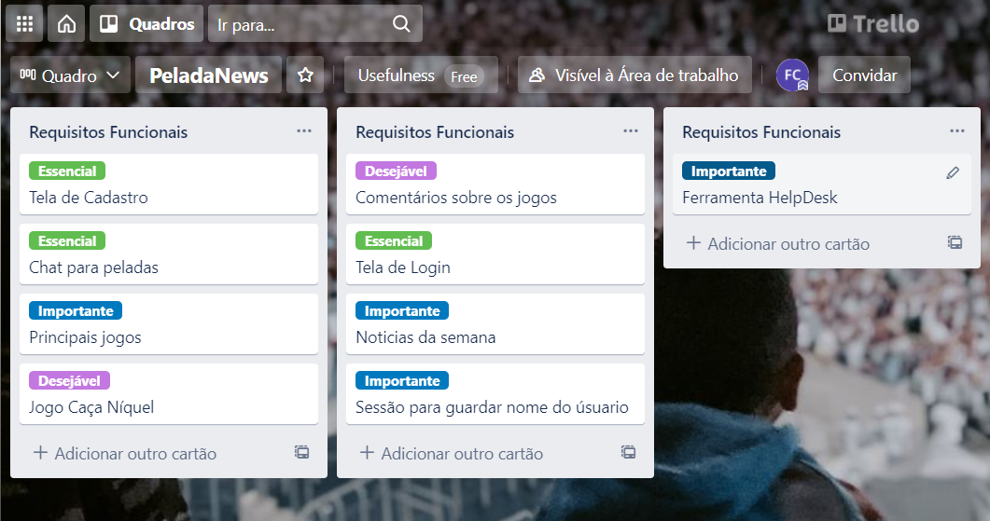

Slide 4
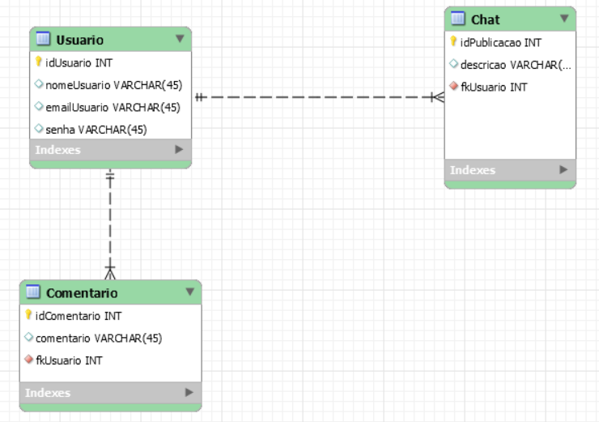

Slide 5
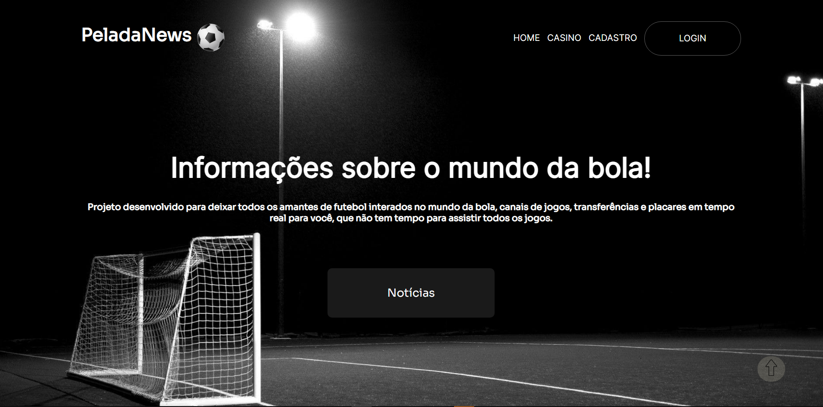

Slide 6
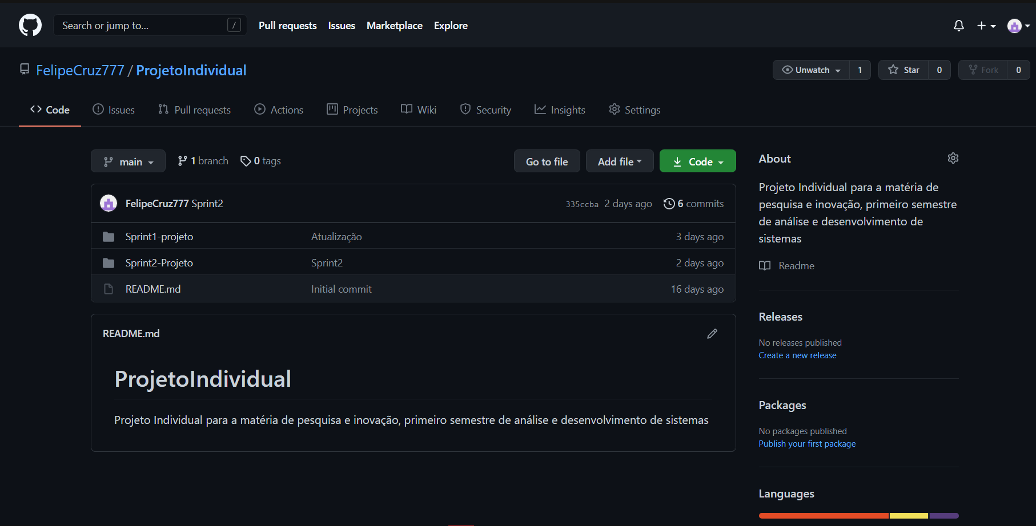

Slide 7
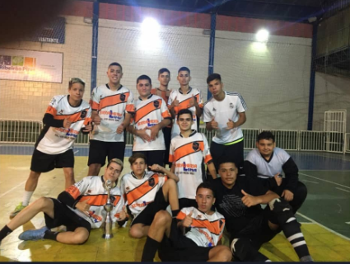
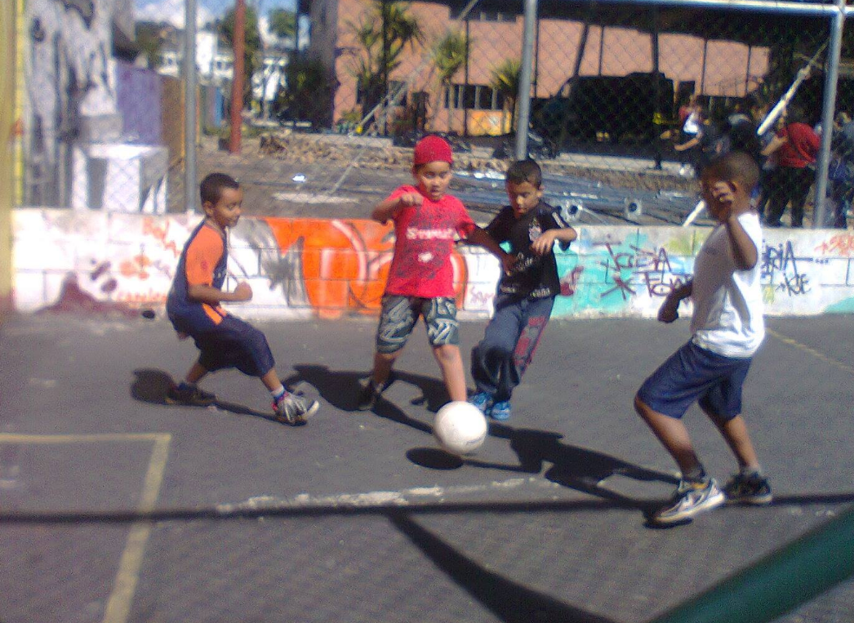
PeladaNews
2020
2012
2012
2020
2020

Slide 8
Disciplina
Dedicação
Amizade

Slide 9

PeladaNews
2020
Dificuldades

Slide 10

PeladaNews
2020
Gratidão

Slide 11



Obrigado pela atenção

